Slide 1
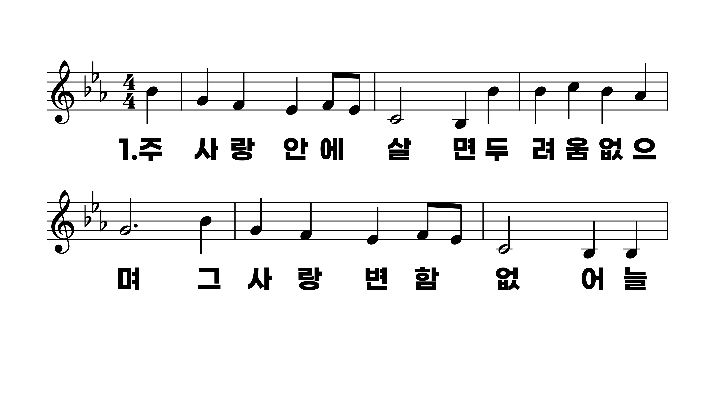
397장 주 사랑 안에 살면
1.주사랑안에
2.주나의목자
3.저넓고푸른

Slide 2
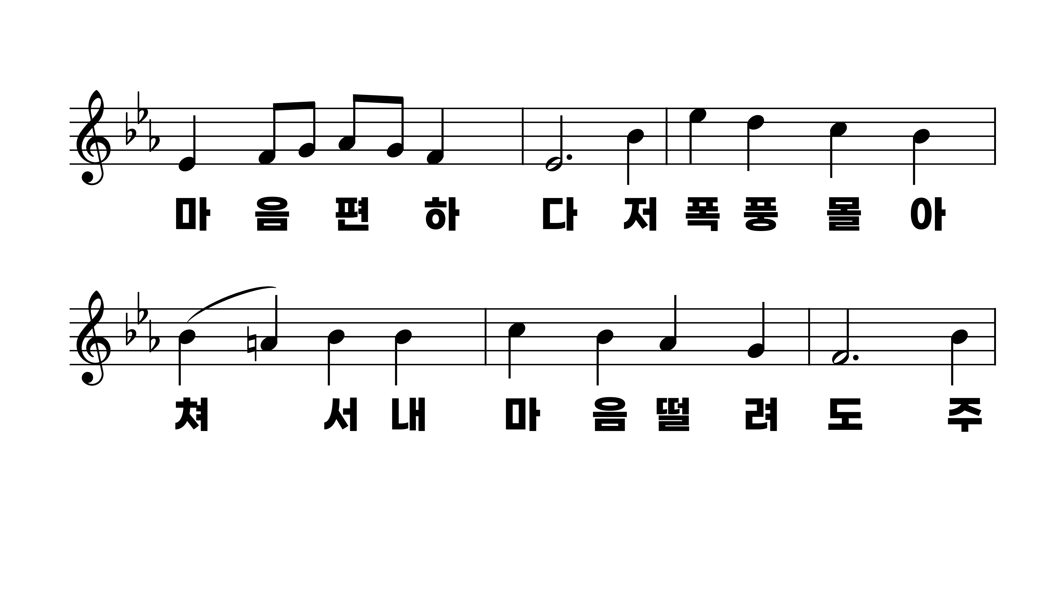
397장 주 사랑 안에 살면
1.주사랑안에
2.주나의목자
3.저넓고푸른

Slide 3
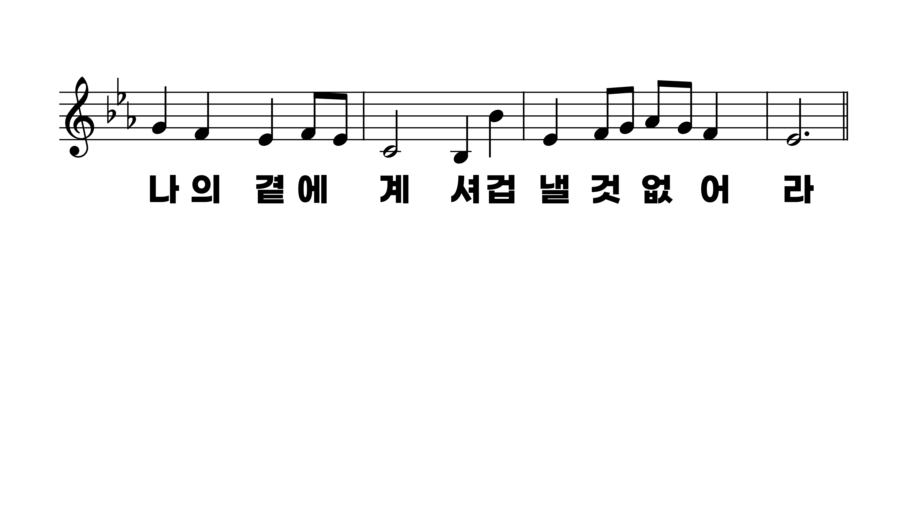
397장 주 사랑 안에 살면
1.주사랑안에
2.주나의목자
3.저넓고푸른

Slide 4
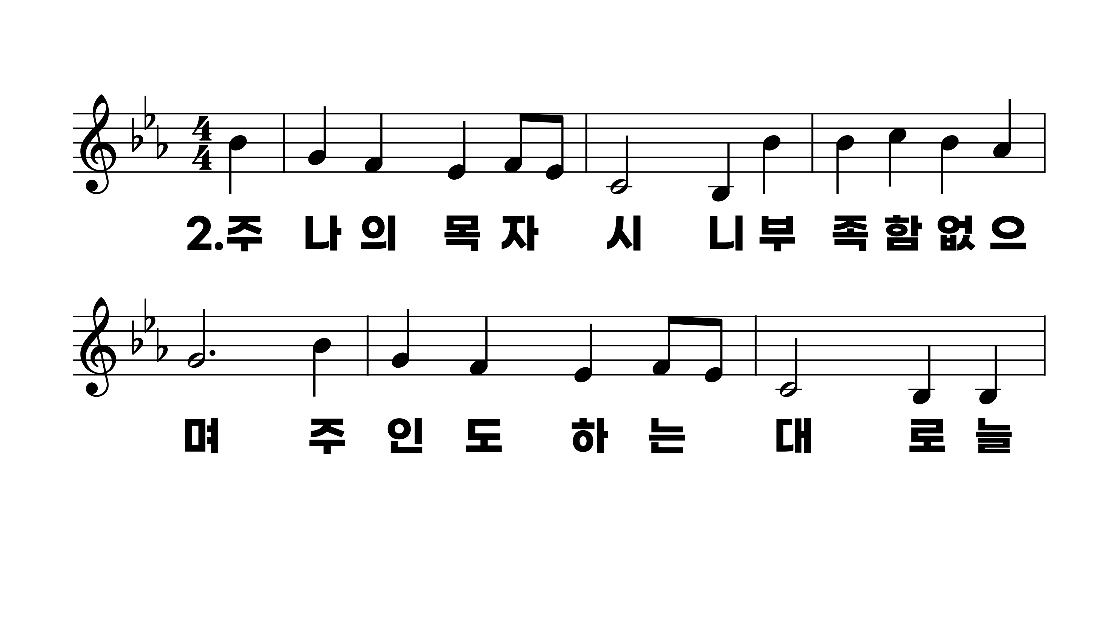
397장 주 사랑 안에 살면
1.주사랑안에
2.주나의목자
3.저넓고푸른

Slide 5
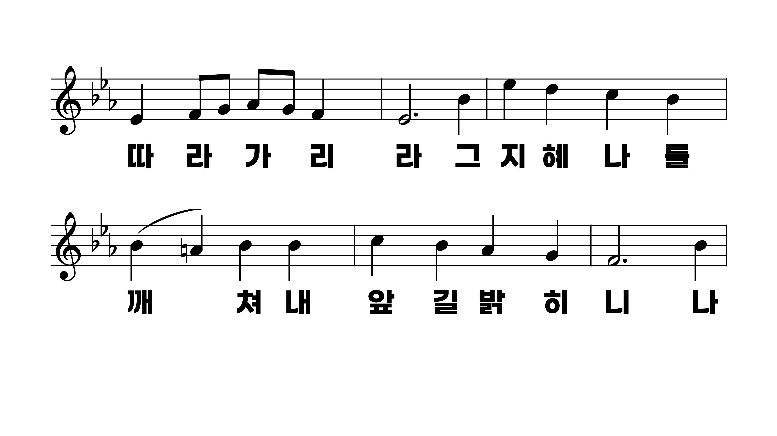
397장 주 사랑 안에 살면
1.주사랑안에
2.주나의목자
3.저넓고푸른

Slide 6
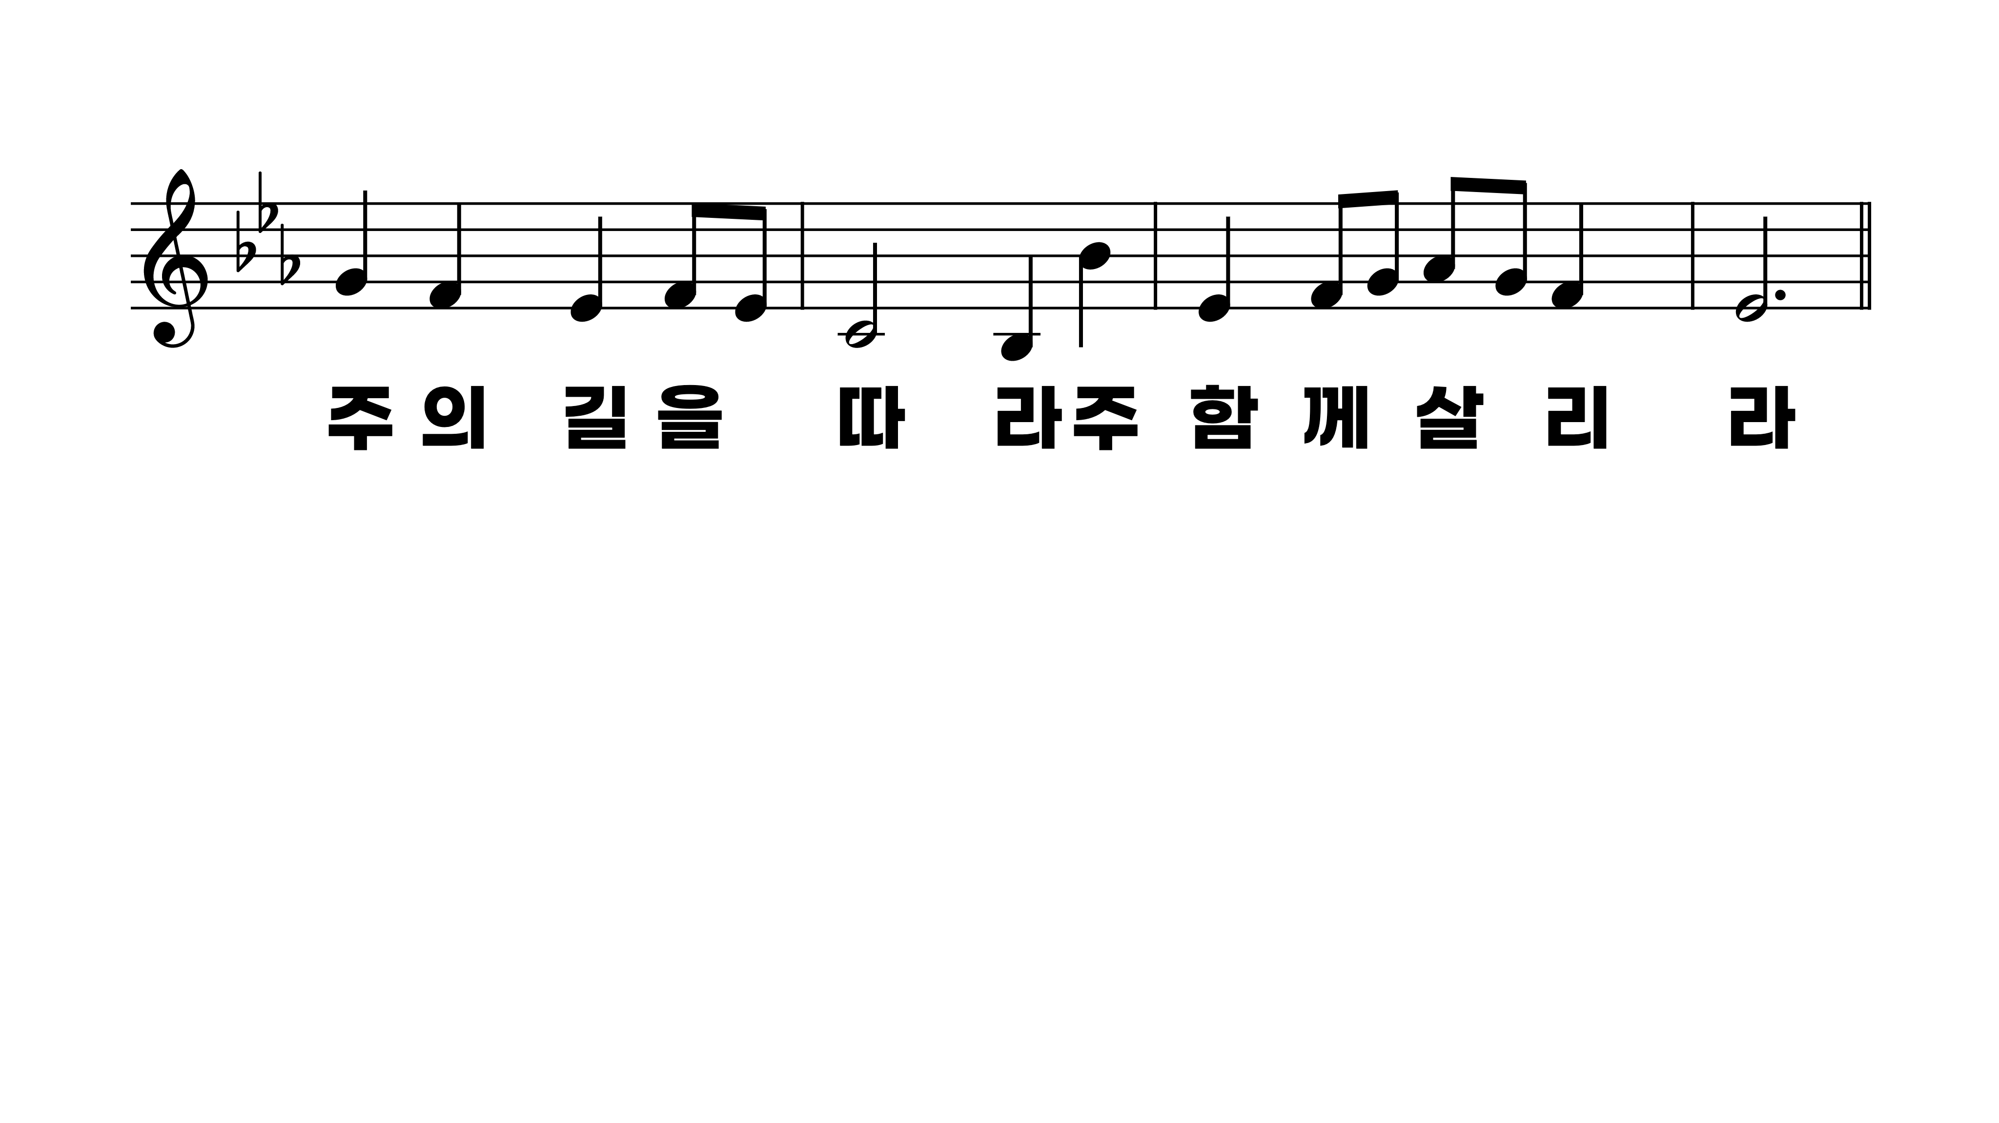
397장 주 사랑 안에 살면
1.주사랑안에
2.주나의목자
3.저넓고푸른

Slide 7
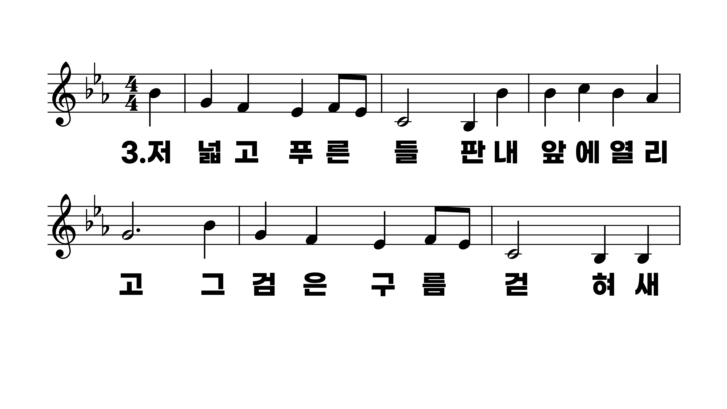
397장 주 사랑 안에 살면
1.주사랑안에
2.주나의목자
3.저넓고푸른

Slide 8
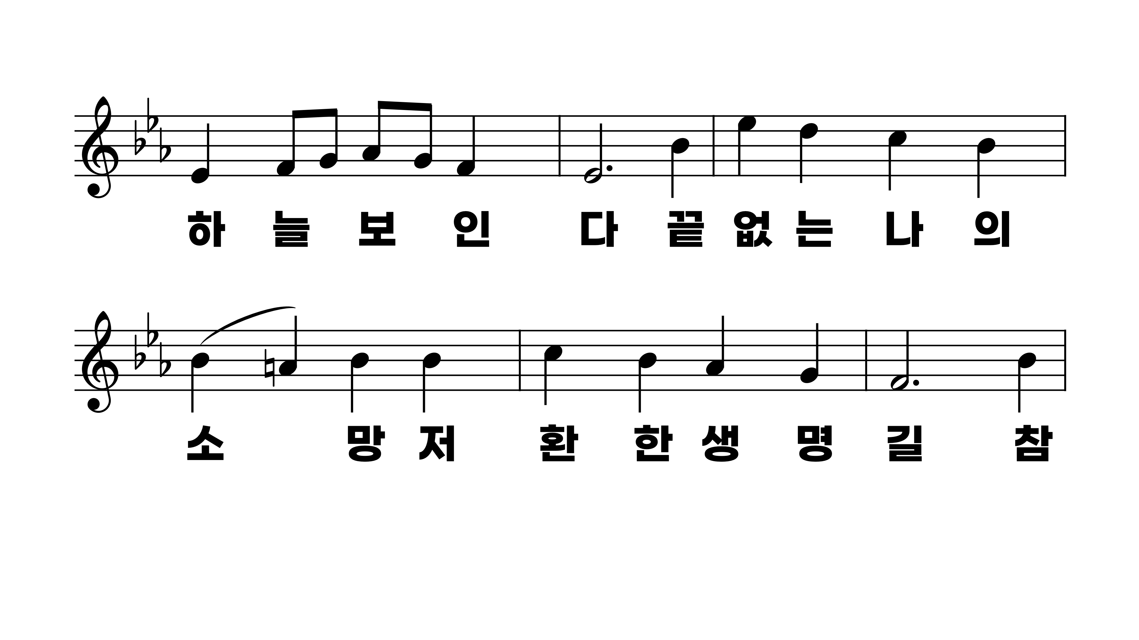
397장 주 사랑 안에 살면
1.주사랑안에
2.주나의목자
3.저넓고푸른

Slide 9
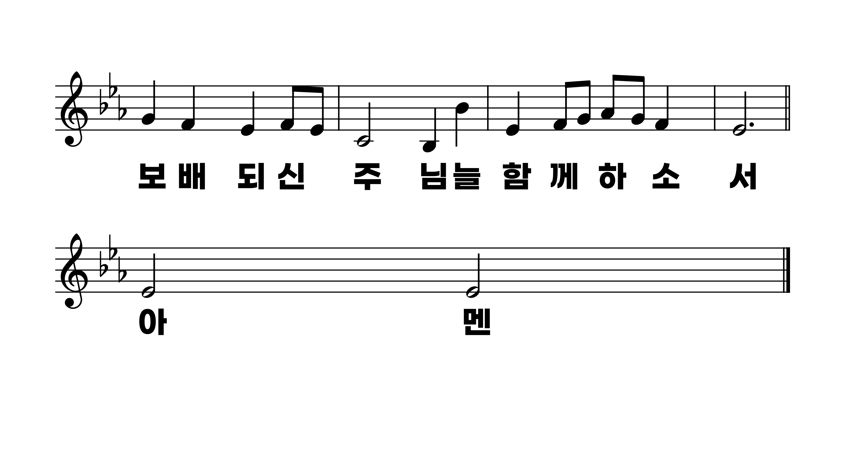
397장 주 사랑 안에 살면
1.주사랑안에
2.주나의목자
3.저넓고푸른

